Slide 1

Обнаружение препятствий
в тоннеле метро
по 3D-лидару
Постановщик: Департамент транспорта и развития дорожно-транспортной инфраструктуры Москвы
Команда «Голуби» · кейс №5

Slide 2

Команда «Голуби»
ИП
МС
ВА
СК
Краткое описание решения:
Детектор в каждом кадре строит ось своего пути — сначала по рельсам, дальше по стенам — и проверяет над ней габарит шириной 2,0 м и высотой до 3,0 м. Каждому кадру дается метка: СТОП / ВНИМАНИЕ / СВОБОДНО и отображается расстояние до препятствия.
О команде
Уникальность решения:
Капитан: Аргун Владислав Гарриевич
Кол-во участников: 4
Команда: «Голуби»
Без обучения и без карты тоннеля: не узнаём объекты, а ищем всё, что попало в габарит. Поэтому работает на незнакомых тоннелях и на любом предмете — от кабеля до человека.
2

Slide 3

УЧАСТНИКИ
ИП
МС
ВА
СК
Павлов
Спирин
Аргун
Киреев
Иван Александрович
Колледж Университета «Сириус»
Макар Юрьевич
Государственный университет управления
Владислав Гарриевич
ФКН
НИУ ВШЭ
Станислав Дмитриевич
ФКН
НИУ ВШЭ
капитан

Slide 4

КОМАНДА И ЗАДАЧА
Почему вы выбрали именно эту задачу
из предложенных на хакатоне?
01
Реальная прикладная задача: беспилотный поезд должен замечать препятствия ещё до того как их заметит машинист и сообщить об этом . Задача, требует инженерной ловкости и оригинальности.
С какими основными сложностями или вызовами
вы столкнулись и как их преодолели?
02
Реальное препятствие в данных одно → дальность меряли синтетикой, вставленной в реальные кадры лучами датчика. Одометрии нет → скорость поезда оцениваем по самой сцене. Ложные тревоги в кривых → основные силы ушли в модель пути.

Slide 5
КОРОТКО О РЕШЕНИИ
Техническая суть решения
Маркетинговая суть решения
Вход — облако Hesai 128E3X, 10 Гц, ROS 2 Humble
Ось своего пути в каждом кадре: по рельсам до ~40 м, дальше по стенам до 150–200 м
Габарит шириной 2,0 м, высотой 3,0 м в ближней зоне → объекты → накопление по кадрам с учётом движения поезда
Выход /tunnel_od/result: СТОП / ВНИМАНИЕ / СВОБОДНО / нет данных + дистанция
Запуск: docker compose up play
«Второй машинист» для беспилотного поезда: стандартный ROS-топик, встраивается в существующую систему
CPU без GPU — путь к бортовому вычислителю
Не нужны разметка и карта тоннеля — новые линии без переобучения
Дальше: объекты у края габарита, отклоняющийся путь на стрелках, проверка на реальных проездах

Slide 6
КАК РАБОТАЕТ ДЕТЕКТОР
Облако
Ось пути
Габарит
убираем пустые точки и дубли dual return — облако в 3–5 раз меньше
рельсы своего пути вблизи, дальше — стены тоннеля, до 150–200 м
±1,0 м от оси; от 0,15 м над рельсом до 3,0 м вблизи (~40 м), дальше до 1,5 м
1
2
3
4
5
Объекты
Решение
точки → кластеры; кабели и край платформы (цепочки > 8 м) отсеиваем
копим свидетельство по кадрам с учётом движения → СТОП, X м

Slide 7
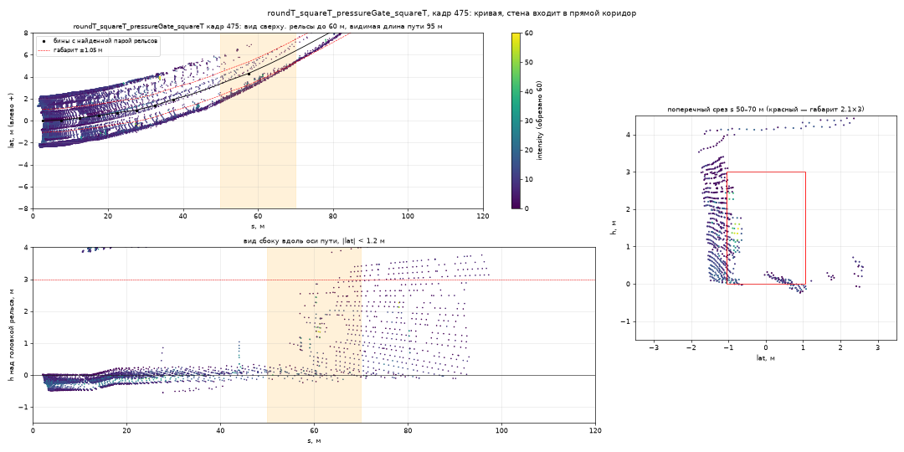
ГЛАВНЫЙ ИСТОЧНИК ЛОЖНЫХ ТРЕВОГ — КРИВЫЕ
Разведка данных: ложные точки в коридоре дают не лужи и знаки, а ошибка оси в кривых на 35–80 м
Прямая ось недокручивается — стена входит в коридор, до 1025 точек на кадр
Поэтому упор — на модель пути: ось по стенам с шагом по параболе
Ошибка оси на 80–160 м
было 0,3–0,76 м
Кадр 475 из записи с гермозатвором: в кривой стена входит в прямой коридор (срез справа). Красная рамка — габарит ТЗ 2,1 × 3 м.
стало 0,02–0,04 м
синтетическая дуга R = 300–800 м

Slide 8
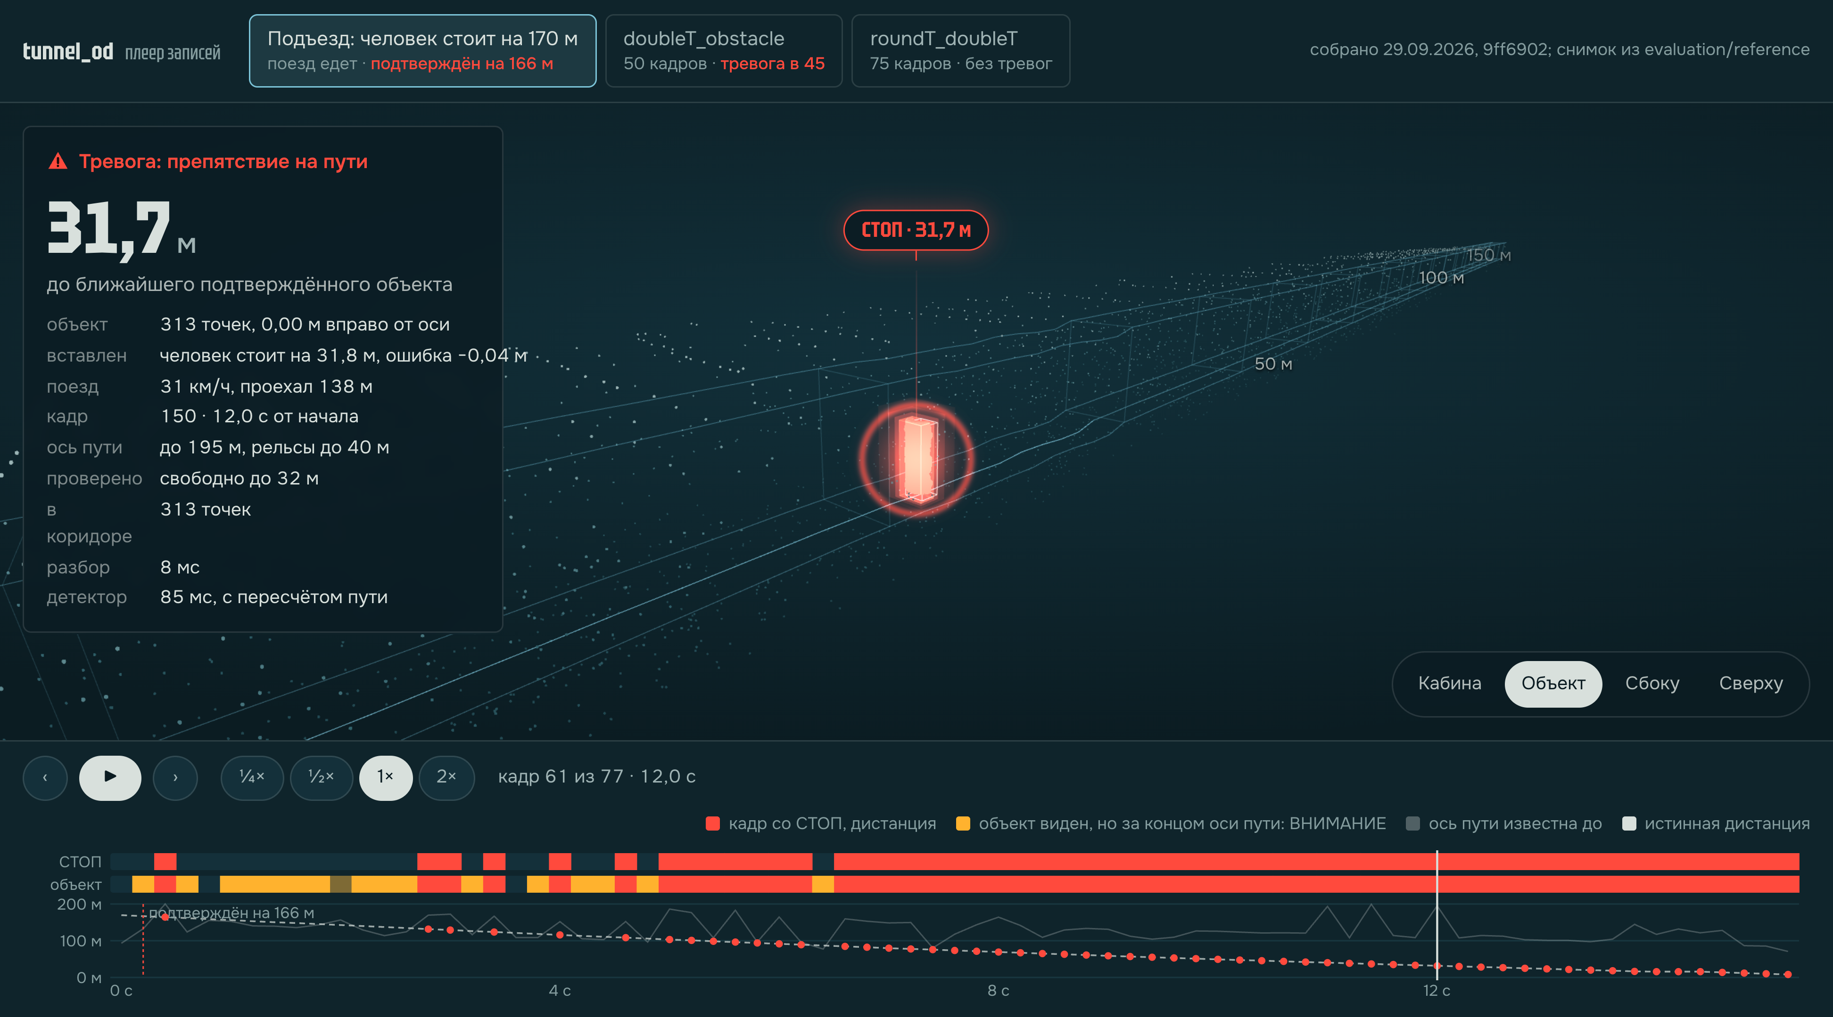
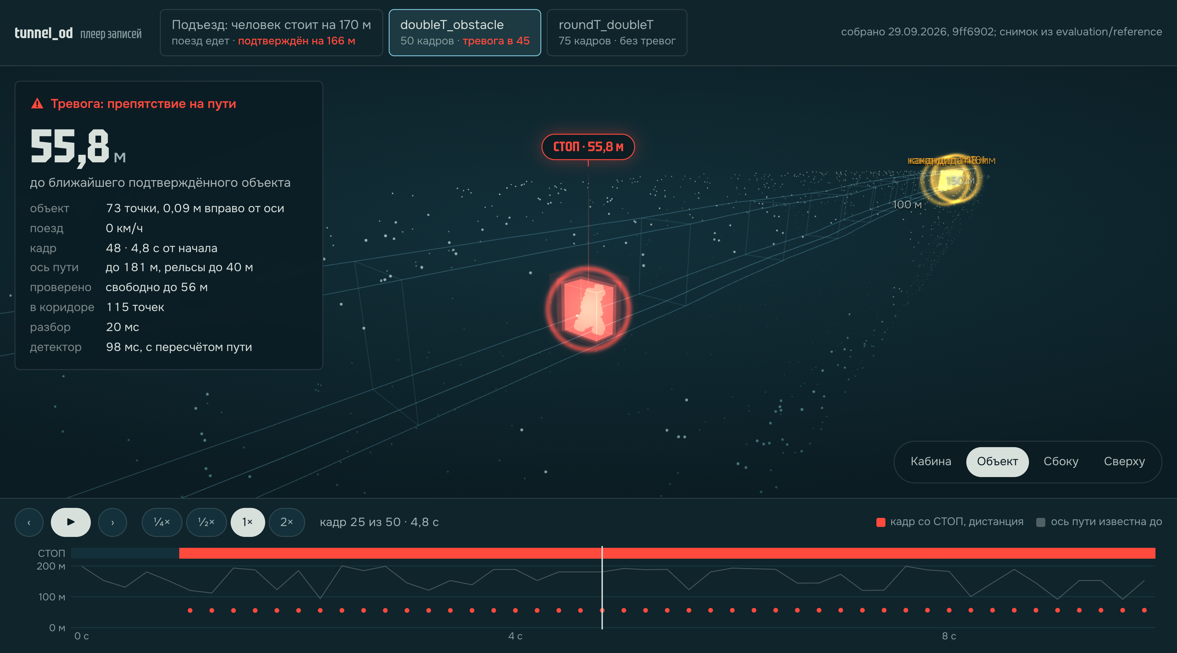
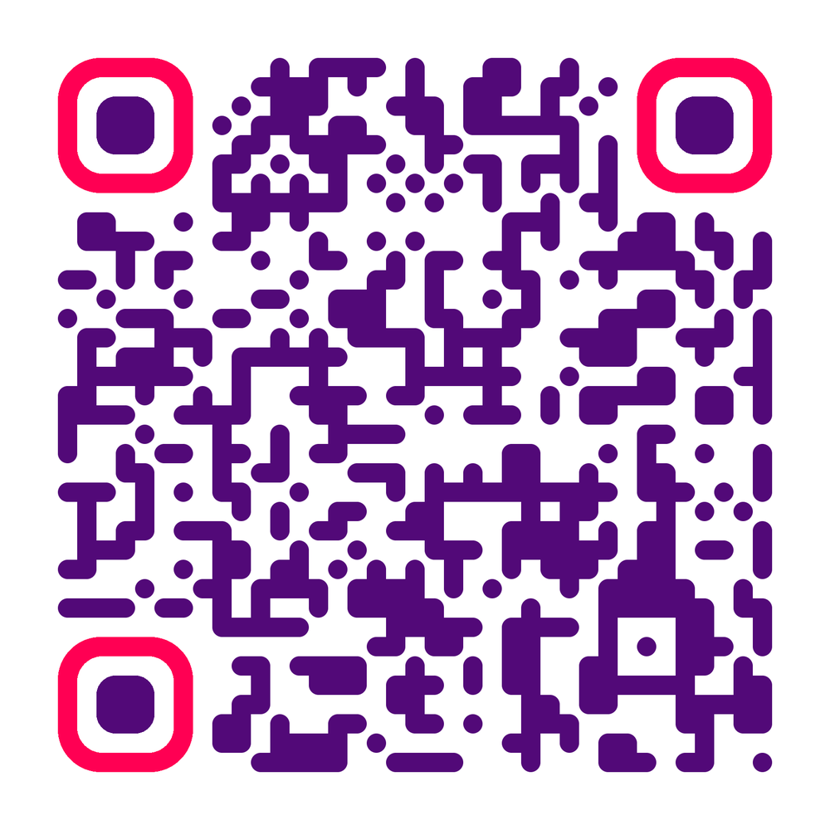
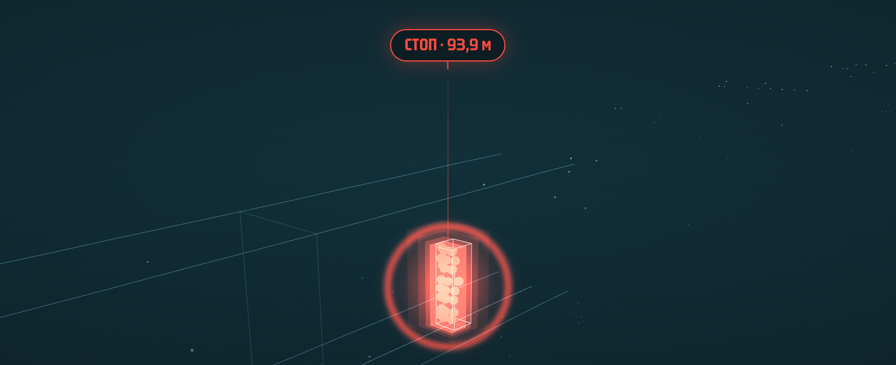
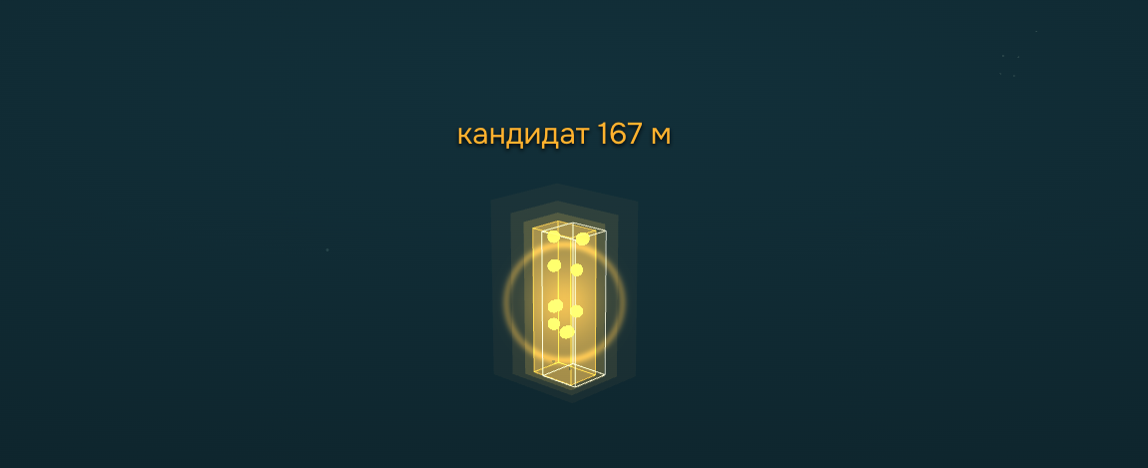
ДЕМО
demo.html
demo.html
тоннель → облако → детектор → СТОП, 31,7 м
Веб-плеер demo.html, записи лидара. Слева — человек на пути, подъезд со 170 м. Справа — реальный предмет на рельсе: СТОП, 55,8 м. Плеер открывается по QR-коду.
СТОП, 94 м
ВНИМАНИЕ, 167 м

Slide 9
БЭГ ОРГАНИЗАТОРОВ: 10 ОБЪЕКТОВ
Главный показатель
8 из 8 СТОП
на всех объектах в габарите — исходная версия останавливала 5 из 8
0 ложных СТОП
на объектах вне габарита (№5, №7) — только ВНИМАНИЕ; ложных СТОП-кадров всего 4 из 1510
186 м
самый дальний первый СТОП — короб №6; куб 2 м — со 98 м, плита — со 100 м
1510 кадров, эталон организаторов. №2 и №3 стоят в кривой — в зону входят ближе 45–50 м; №8 в габарите по уточнению организаторов.

Slide 10
ЛОЖНЫЕ ТРЕВОГИ: В 30 РАЗ МЕНЬШЕ
Главный показатель
0,4 %
ложных СТОП на пустых записях: 9 кадров из 2287 — в 30 раз меньше, чем у исходной версии (12,2 %)
5,2 %
кадров СТОП на new_data, 8 отрезков — было 14,6 %
2,6 %
на всей new_data: 11 271 кадр, 18,8 мин
191 из 201
Пустые записи — 5 записей без препятствий. new_data — отложенная запись 18,8 мин, при подборе параметров не использовалась. ВНИМАНИЕ (кандидат, без торможения) — 28,5 % кадров пустых записей.
кадров со СТОП у реального предмета на 56 м — было 49

Slide 11

ДАЛЬНОСТЬ ОБНАРУЖЕНИЯ
Главный показатель
72 %
объектов найдено при подъезде: 87 из 120 испытаний — было 58 % (70 из 120)
160 м
человек на пути, подъезд со 170 м — было 116 м; со 220 м — 187 м
118 м
медиана дальности первого СТОП по всем испытаниям — было 99 м
3 см
Неподвижный объект вставлен в реальные кадры лучами датчика, поезд едет 10–15 м/с; 120 испытаний: 5 объектов × 4 старта × 6 окон движения. За поворотом путь закрыт стеной через 60–120 м.
медианная ошибка дистанции; у 95 % — до 1 м

Slide 12
СКОРОСТЬ
Замер 29.09: Intel i5-1038NG7, Docker, docker compose up play, бэг организаторов (1510 кадров); разбор C++ — 7 записей по 30 кадров.
01
02
03
04
34 мс
50 мс
8 мс
0 потерь
задержка узла p50 на 4 ядрах CPU; p95 — 48 мс
e2e p50: от облака до результата; p95 — 70 мс при бюджете 100 мс
разбор кадра 23 МБ на C++ — почти в 3 раза быстрее Python (22 мс); побитово 210 / 210
обработано 1510 кадров из 1510 на 4 ядрах; только CPU, GPU не нужен

Slide 13
СЛОЖНЫЕ УЧАСТКИ
Лужи в жёлобе
нижняя граница зоны — 0,15 м над головкой рельса; высота полотна — по 10-му перцентилю
Гермозатвор
рельс прослеживается через разрыв на пороге; портал не сбивает ось по стенам
Стрелка
пара рельсов берётся у лидара и ведётся вперёд — ось не уходит на чужой путь
Платформа, контактный рельс
зона ±1,0 м; продольные цепочки длиннее 8 м — не препятствие
Засветы и знаки
интенсивность не используем: фильтр по яркости срезал бы человека в световозвращающем жилете
Разбор с кадрами из записей — docs/hard_cases.md

Slide 14
ПОДХОД КОМАНДЫ: ВАРИАНТЫ A → P
01
Разведка данных
04
D: накопление по кадрам
ложные точки дают ошибки оси в кривых, а не лужи и знаки → силы в модель пути
объект на 56 м: 55 → 183 кадров из 201, но тревог больше (16,1 %)
02
Правило отбора
05
E, I: отсев конструкций
изменение включаем, только если растёт дальность и не растут тревоги на отложенной new_data
кабели и стены у края коридора: кадров с тревогой 10,8 → 9,7 %
03
A → B: ось по стенам
06
L → P: дальняя зона
эпизодов в час 1091 → 349; человек со 170 м: 116 → 158 м
узкая L теряет реальный объект (42 кадра); P — 2,4 %, 146 в час, 183 кадра
Не вошло: нейросети — нет разметки, сеть запомнила бы шесть тоннелей; карта тоннеля — на проверке нет повторных проездов.

Slide 15

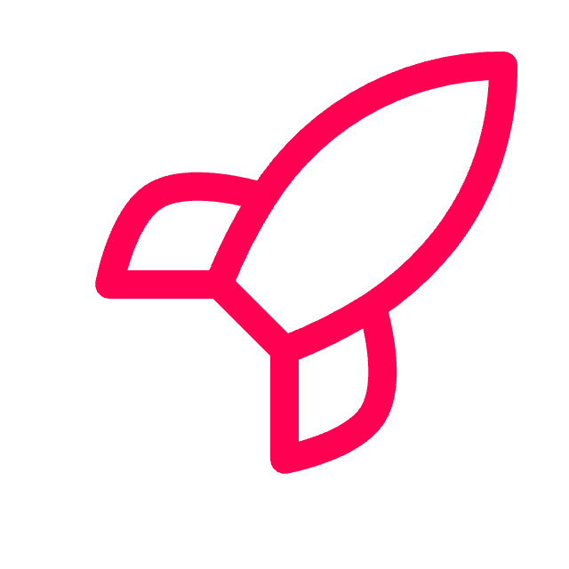

ОГРАНИЧЕНИЯ И РАЗВИТИЕ
Ограничения
Следующий шаг
Внедрение
объект у самого края габарита — только ВНИМАНИЕ
предметы ниже 0,15 м над рельсом не видны
за поворотом путь закрыт стеной
лидар не даёт отражений дальше ~210 м — 300 м физически недостижимы
сравнение с фоном тоннеля: низкие предметы и объекты у края
накопление точек за несколько кадров
проверка отклоняющегося пути на стрелке
ROS-топик с JSON — стандартный интерфейс
CPU без GPU — путь к бортовому вычислителю
без разметки и карт — новые линии сразу

Slide 16
ТЕХНИЧЕСКАЯ ПРОРАБОТКА
Габарит: высота 3,0 м в ближней зоне (~40 м) — оборванные кабели сверху, дальше 1,5 м; ширина 2,0 м
Запуск в три команды
docker compose build
BAG=<запись> docker compose up play
docker compose run --rm test
Пустое облако, скачок и откат времени, повтор кадра — без падения, статус «нет данных»
все зависимости ставятся при сборке, сеть при запуске не нужна
выход: /tunnel_od/result — JSON на кадр, /tunnel_od/markers — RViz
Docker на любом uid; записи .db3 и .mcap; топик и оси определяются по записи
Принцип безопасности
Детерминированный режим оценки: два прогона дают побитово одинаковый результат
Не говорим «путь свободен», если не видим путь: без оси пути статус — «нет данных», а не «свободно». «Свободно» — только при видимости пути ≥ 30 м. Приоритет: СТОП > нет данных > ВНИМАНИЕ > свободно.
Тесты: gtest (C++) и pytest; офлайн-оценка python -m evaluation с HTML-отчётом

Slide 17
СООТВЕТСТВИЕ ТЗ
Требование ТЗ | Статус | Доказательство
Ubuntu 22.04, ROS 2 Humble, Docker | выполнено | Dockerfile на ros:humble; зависимости ставятся при сборке; docker compose up play
Выход: есть препятствие + расстояние | выполнено | /tunnel_od/result на каждый кадр: status, distance_m; objects[] — положение, размер, уверенность (тип не определяется)
Габарит 2,1 × 3 м | частично | 0,15–3,0 м над рельсом, ±1,0 м от оси; ширина 2,0 м из-за ошибки оси 5–30 см; в дальней зоне верх 1,5 м
Объект от 300 × 300 × 100 мм | частично | кубы 0,4 и 0,2 м при подъезде; плоский предмет ниже 0,15 м над рельсом не виден
Оборванные кабели в габарите | частично | стержень со свода (объект №10) — СТОП с 22 м; вдали выше 1,5 м не ловится
Пропуски и ложные срабатывания | выполнено | бэг организаторов: СТОП на 8 из 8 в габарите, 0 вне габарита; ложных СТОП-кадров 4 из 1510; пустые записи — 0,4 % кадров
Работа на новых данных | выполнено | new_data (18,8 мин) при подборе не использовалась: кадров СТОП 2,6 %; на 8 отрезках 5,2 % против 14,6 %
Дальность 100 / 200 / 300 м | частично | человек при подъезде со 170 м — СТОП на 160 м, со 220 м — 187 м; отражений дальше ~210 м нет — 300 м недостижимы
Задержка, FPS, CPU / GPU | выполнено | на 4 ядрах CPU: задержка узла p50 34 мс, e2e p95 70 мс при бюджете 100 мс, 1510 кадров из 1510; GPU не нужен
Видео, демо, тесты, документация | выполнено | видео; офлайн-плеер demo.html; RViz2 в браузере (docker compose up demo); gtest 18 + pytest 22 в Docker — все пройдены; README и docs/
Подробно — docs/tz_compliance.md

